Slide 1
SynQ
TEAM DECISION ROBUSTNESS
SYNQ
Agree less. Decide better.
합의보다, 더 나은 선택. 서로 다른 판단을 드러내 더 나은 의견 일치를 돕는 의사결정 도구
ANONYMOUS INPUT
FLIP POINT
HIDDEN CONFLICT
01

Slide 2
SynQ
Agenda
Consensus의 문제 정의부터 실제 작동 흐름과 기술 구조까지 보여줍니다.
Part 1
Problem
표면적 합의와 숨은 이견
Part 2
Solution
결정을 추천하지 않고 조건을 검증
Part 3
Product
Stability / Flip Point / Action
Part 4
Build
Codex API / AWS / MCP 오케스트레이션
02

Slide 3
SynQ
01 PROBLEM
만장일치는 끝이 아니라, 질문의 시작입니다.
회의에서의 “저도 괜찮아요”가 실제 솔직한 동의를 뜻하지는 않습니다.
SURFACE CONSENSUS
HIDDEN ALIGNMENT
100%
“오늘 안에 완성할 수 있을까?”
≠
“구현 범위가 불분명하다.”
만장일치의 결과
A. AI 보안 도구 4명 모두 동의
“사실 저는 다른 선택을 원했어요.”
SURFACE CONSENSUS ≠ REAL ALIGNMENT
03

Slide 4
SynQ
02-1 SOLUTION
SynQ는 결정을 내리지 않습니다
결정의 권한은 사람에게 두고, AI는 우리가 미처 보지 못한 판단의 조건을 밝혀냅니다.
01
02
03
실명 또는 익명 입력
통계 테스트
Devil's
Advocate
말하지 못한 우려를
데이터로 전환
가중치 1,000회 섭동
안정성 측정
깨지는 조건을
검증 질문으로 전환
INPUT
CALCULATE
CHALLENGE
04

Slide 5
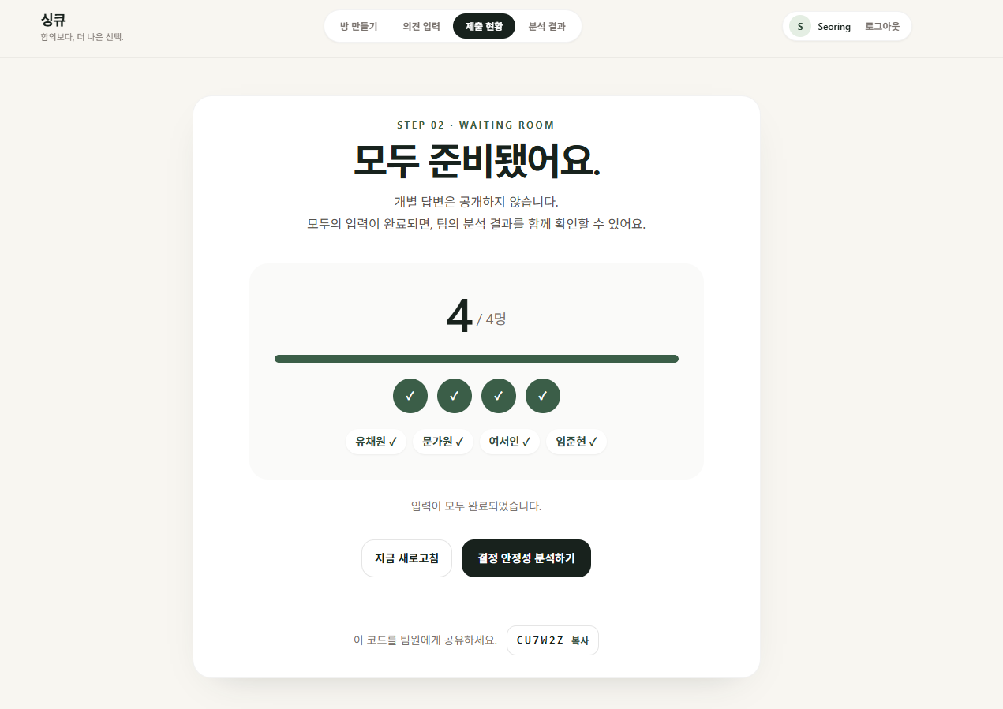
SynQ
02-2 SOLUTION
05

Slide 6
SynQ
03-1 PRODUCT IN ACTION
결정이 깨지는 조건을, 한 화면에서 봅니다.
핵심은 결과 화면입니다. Team Map보다 Stability와 Flip Point를 우선합니다.
STEP 03 · DECISION STRESS TEST
합의보다, 견고함을 봅니다.
현재 1위는 A. AI 보안 도구입니다. 하지만 조건이 조금 달라도 같은 결과일까요?
득표
안정성
숨은 갈등
뒤집힘 조건
A 50%
82.2%
발표 임팩트
+8%p
표면적 선택
1,000회 섭동
평가 차이
최소 변화
라이브 데모는 사전 입력 데이터로 진행하고, 슬라이더로 순위가 뒤집히는 순간만 보여줍니다.
06

Slide 7
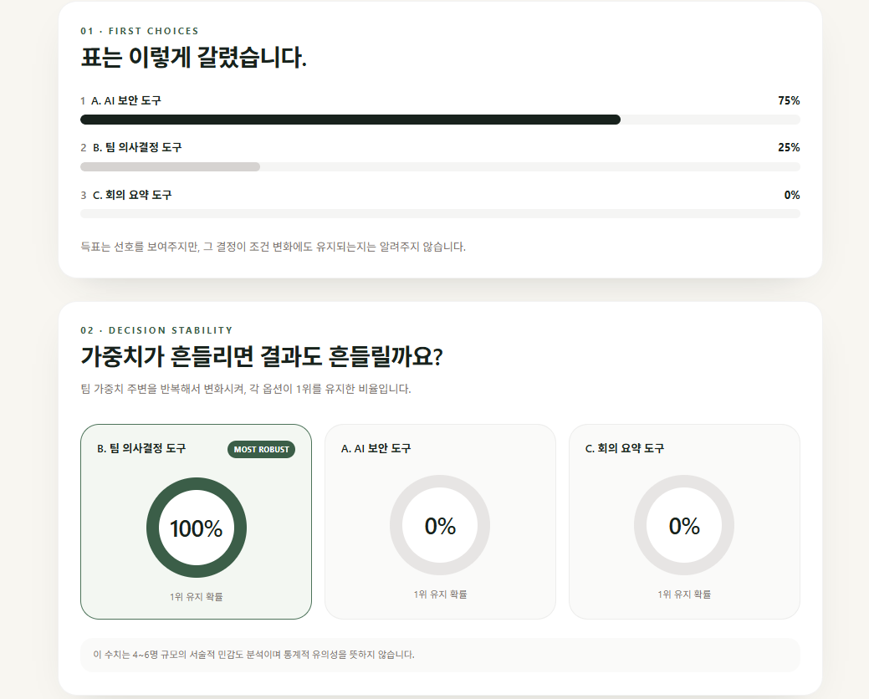
SynQ
03-2 PRODUCT IN ACTION
07

Slide 8
SynQ
04 EVIDENCE
말로는 A 100%. 익명 입력은 B를 가리켰습니다.
75%
82.2%
+8%p
B 익명 1순위
B Decision Stability
A로 뒤집히는 지점
CHOICE
1,000 WEIGHT PERTURBATIONS
PRESENTATION IMPACT
HIDDEN CONFLICT
구현 가능성에는 동의하지만, 발표 임팩트 평가는 크게 갈렸습니다.
08

Slide 9
SynQ
05 FLIP POINT
결과는 이만큼만 변해도 뒤집힙니다.
가중치 평균과 분산을 기준으로, 결정이 깨지는 최소 조건을 계산합니다.
WEIGHT SHIFT
MEMBER SHIFT
+5%p
구현 가능성
1명
Pivotal Member
24%에서 29%로 오르면 B. 의사결정 도구가 1위가 됩니다.
Anonymous C의 평가가 한 단계만 이동해도 현재 1위가 바뀝니다.
Flip Point는 “추천”이 아닌, 다음 토론에서 확인해야 할 취약한 조건을 드러냅니다.
09

Slide 10
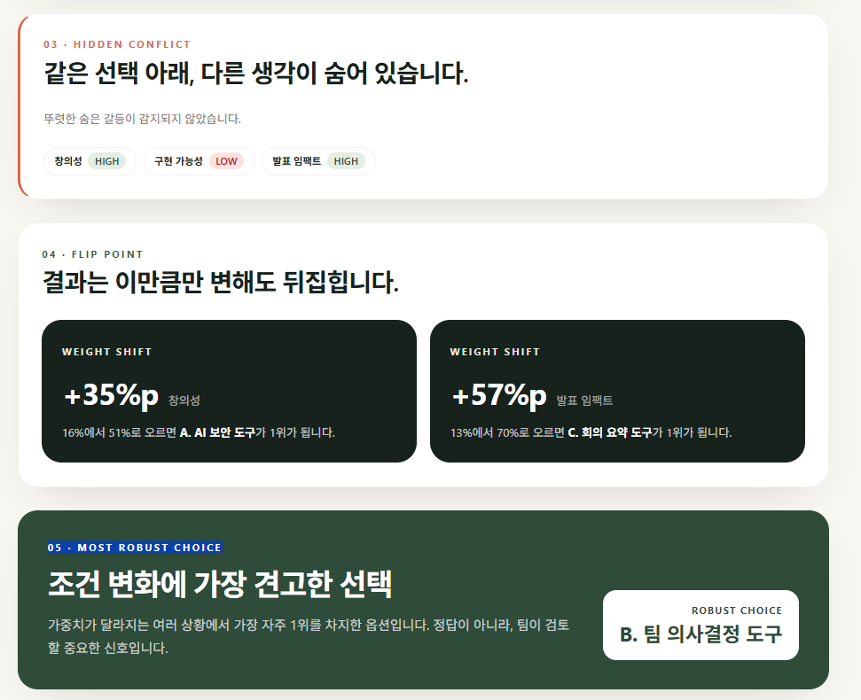
SynQ
05 FLIP POINT
10

Slide 11
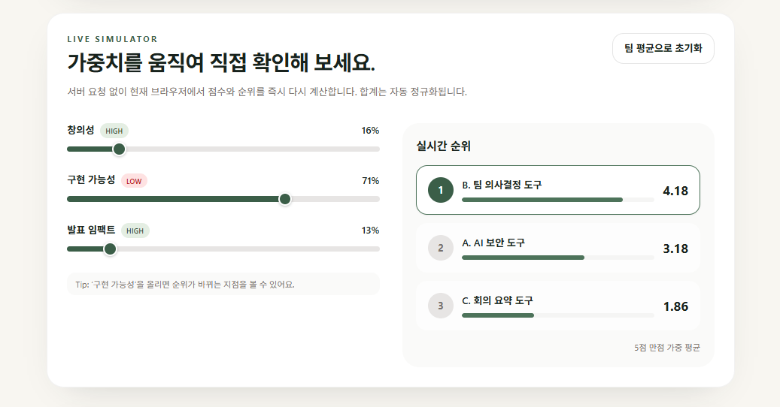
SynQ
05 FLIP POINT
11

Slide 12
SynQ
06 DEVIL'S ADVOCATE
AI가 결정을 칭찬하는 대신 공격합니다
추천하지 않고, 결정이 깨지는 조건만 질문으로 바꿉니다.
01
02
핵심 기능이 완성되지 않으면
무엇을 남길 건가요?
구현 가능성 우려를 해소할
최소 검증은 무엇인가요?
추천하지 않음
결정이 깨지는 조건 질문으로 변환
QUALITATIVE ONLY
12

Slide 13
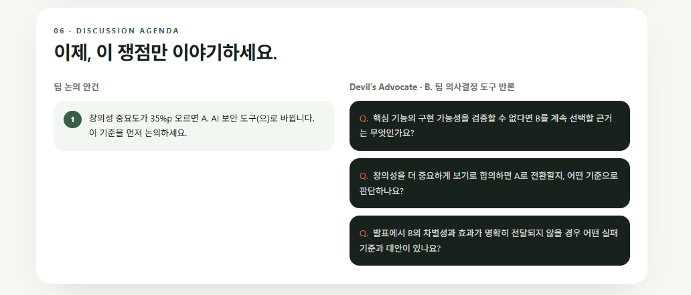
SynQ
06 DEVIL'S ADVOCATE
13

Slide 14
SynQ
07 TRUST BOUNDARY
AI는 숫자를 만들지 않습니다
의미 이해와 계산, 최종 판단의 책임을 분리했습니다.
GPT
numpy
TEAM
자연어 이유 → 범주형 의견 구조화
Stability · Flip Point
결정적 계산
결과 해석 → 최종 결정
LLM 실패 시 반론 블록만 생략되며 통계 결과는 유지됩니다.
14

Slide 15
SynQ
08A SYSTEM ARCHITECTURE
입력은 익명으로, 판단은 통계로 검증합니다.
OpenAI는 의견을 구조화하고, NumPy는 결정적 계산을 수행합니다.
AWS App Runner · Docker 컨테이너
팀원
브라우저
React dist
FastAPI
NumPy
OpenAI
의견 구조화
화면 서빙
분석 API
결정적 계산
수치는 NumPy가 계산하고, OpenAI는 토론할 질문으로 해석합니다.
15

Slide 16
SynQ
08B INFRASTRUCTURE
한 번 빌드하면, HTTPS로 바로 연결됩니다.
해커톤 데모에 맞춘 경량 구조로 배포합니다.
Docker build
Amazon ECR
AWS App Runner
팀원 접속
React + FastAPI
단일 이미지
컨테이너 이미지
저장소
이미지 배포
자동 HTTPS
발급된 HTTPS URL
브라우저 사용
현재 데모 운영 방식
Room / Submission은 인메모리로 관리합니다. 재시작 시 초기화되며, 해커톤 데모에 맞춘 경량 구조입니다.
16

Slide 17
SynQ
09 BUILD ORCHESTRATION
Codex를 한 명의 코더가 아니라 개발팀처럼 사용했습니다.
Spec → Plan → Implement → Test → Integrate 순서로 에이전트별 작업을 분리했습니다.
Product Agent
Stats Agent
Frontend Agent
문제 정의·카피
Stability·Flip Point
결과 화면
AWS Agent
MCP Agent
QA Agent
App Runner 배포
Codex 연결
엣지 케이스 공격
SynQ는 여러분 대신 결정하지 않습니다.
여러분의 결정이 얼마나 견고한지 보여줍니다.
채용 결정 · 투자 심사 · 제품 우선순위
17

